Slide 1
Chương 4: Xác suất và các quy tắc đếm
4.1 Không gian mẫu và xác suất
4.2 Quy tắc cộng xác suất
4.3 Quy tắc nhân xác suất và xác suất có điều kiện
4.4 Các quy tắc đếm

Slide 2
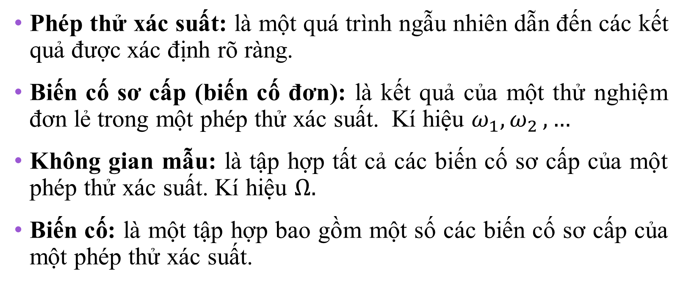
4.1 Không gian mẫu và xác suất
Phép thử xác suất: là một quá trình ngẫu nhiên dẫn đến các kết quả được xác định rõ ràng.
Biến cố sơ cấp (biến cố đơn): là kết quả của một thử nghiệm đơn lẻ trong một phép thử xác suất. Kí hiệu $ω_{1}{, ω}_{2},…$
Không gian mẫu: là tập hợp tất cả các biến cố sơ cấp của một phép thử xác suất. Kí hiệu $Ω.$
Biến cố: là một tập hợp bao gồm một số các biến cố sơ cấp của một phép thử xác suất.

Slide 3
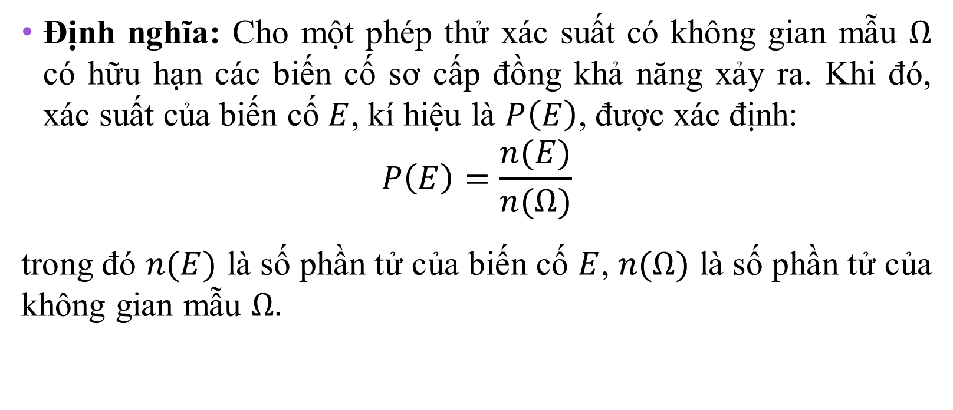
Xác suất cổ điển
Định nghĩa: Cho một phép thử xác suất có không gian mẫu $Ω$ có hữu hạn các biến cố sơ cấp đồng khả năng xảy ra. Khi đó, xác suất của biến cố $E$, kí hiệu là $P\left(E\right)$, được xác định:
$$P\left(E\right)=\frac{n(E)}{n(Ω)}$$
trong đó $n(E)$ là số phần tử của biến cố $E$, $n(Ω)$ là số phần tử của không gian mẫu $Ω.$

Slide 4
Ví dụ: Gieo 2 con súc sắc cân đối đồng chất một cách ngẫu nhiên. Tính xác suất để:
Số chấm xuất hiện trên mặt 2 con súc sắc bằng nhau.
Tổng số chấm xuất hiện trên mặt 2 con súc sắc nhỏ hơn 4.
Có ít nhất một con súc sắc xuất hiện mặt 6 chấm.

Slide 5
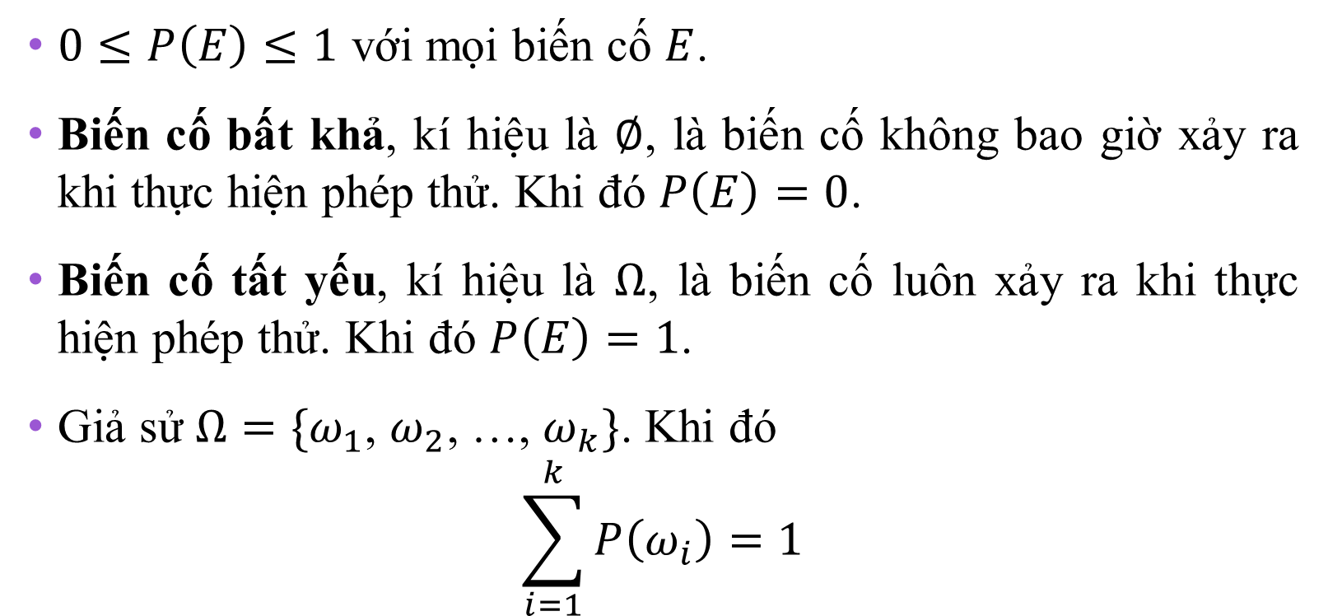
Bốn quy tắc cơ bản của xác suất
$0≤P\left(E\right)≤1$ với mọi biến cố $E$.
Biến cố bất khả, kí hiệu là $∅$, là biến cố không bao giờ xảy ra khi thực hiện phép thử. Khi đó $P\left(E\right)=0$.
Biến cố tất yếu, kí hiệu là $Ω$, là biến cố luôn xảy ra khi thực hiện phép thử. Khi đó $P\left(E\right)=1$.
Giả sử $Ω=\{ω_{1}$, $ω_{2}$, …, $ω_{k}\}$. Khi đó
$$\sum_{i=1}^{k}{P\left(ω_{i}\right)=1}$$

Slide 6
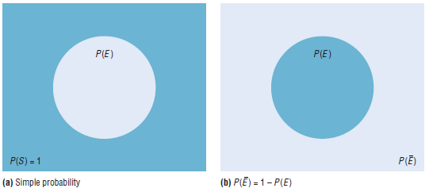

Biến cố đối
Biến cố đối (hay phần bù) của một biến cố $E$ là biến cố “không E”, là tập hợp các kết quả của không gian mẫu mà không chứa trong $E$. Kí hiệu $\overline{E}$.
$$P\left(\overline{E}\right)=1−P(E)$$

Slide 7
Nhắc lại kiến thức cũ bằng dẫn dắt sau:
Tung 1 đồng xu 1 lần, xác suất xuất hiện mặt ngửa là: ½
Tung 1 đồng xu 2 lần, xác suất để cả hai lần tung đều mặt ngửa là: ¼
Tung 1 đồng xu 3 lần, xác suất để cả ba lần tung đều mặt ngửa là: 1/8
Như vậy, tung một đồng xu n lần thì xác suất để được tất cả mặt ngửa là: (1/2)^n
Ví dụ: Tung một đồng xu 5 lần, tìm xác suất để:
cả 5 lần đều được mặt ngửa.
Có ít nhất 1 lần xuất hiện mặt sấp.

Slide 8
Ví dụ:
Gieo 1 con súc sắc 1 lần thì xác suất xuất hiện mặt chấm 1 là 1/6. xác suất không xuất hiện mặt chấm 1 là 5/6.
Gieo 1 con súc sắc 5 lần thì xác suất xuất hiện cả 5 lần mặt chấm 1 là (1/6)^5.
Gieo 1 con súc sắc 5 lần thì tìm xác suất để có ít nhất 1 lần không xuất hiện mặt chấm 1.

Slide 9
Ví dụ: Tung một đồng xu 5 lần, tìm xác suất để:
cả 5 lần đều được mặt ngửa.
Có ít nhất 1 lần xuất hiện mặt sấp.

Slide 10

Xác suất thực nghiệm
Thực hiện một phép thử n lần thấy biến cố E xảy ra f lần, khi đó:
$$P\left(E\right)≈\frac{f}{n}$$
khi n đủ lớn.

Slide 11
Dạy bằng bảng:
Mỗi quy tắc chỉ cần: dấu hiệu và công thức. Sau đó lấy ví dụ phù hợp.

Slide 12
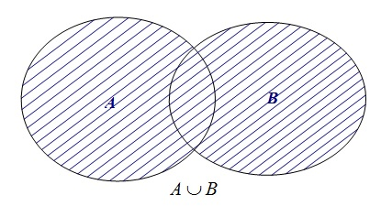

4.3 Quy tắc cộng xác suất
Phép cộng biến cố: Tổng của hai biến cố A và B là một biến cố xảy ra khi có ít nhất một trong hai biến cố A hoặc B xảy ra. Kí hiệu $A+B$ hoặc $A∪B.$

Slide 13
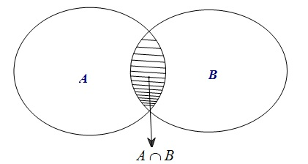

Phép nhân biến cố: Nhân hai biến cố A và B là một biến cố xảy ra khi đồng thời xảy ra cả A và B. Kí hiệu $AB$ hoặc $A∩B$.

Slide 14
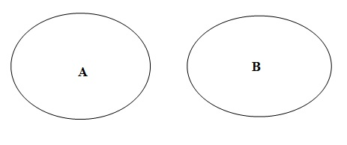
Hai biến cố A và B được gọi là xung khắc nhau nếu A và B không đồng thời xảy ra trong một phép thử.

Slide 15
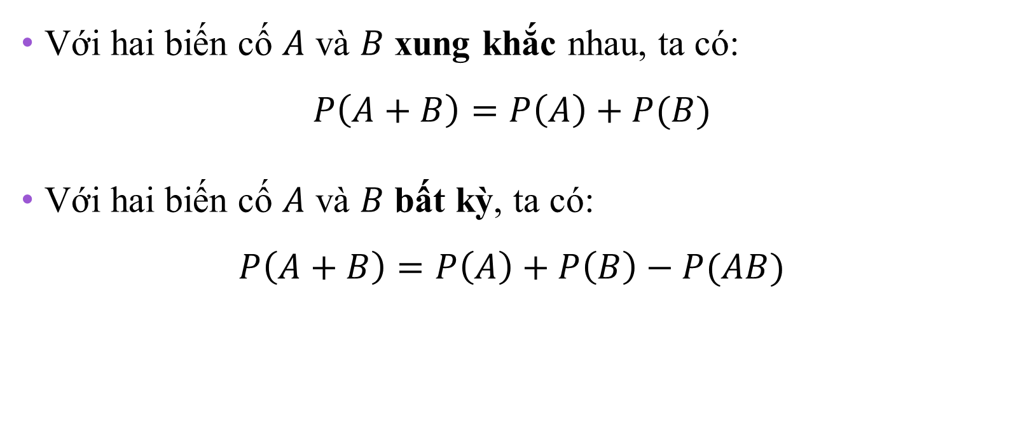
Quy tắc cộng xác suất
Với hai biến cố $A$ và $B$ xung khắc nhau, ta có:
$$P\left(A+B\right)=P\left(A\right)+P(B)$$
Với hai biến cố $A$ và $B$ bất kỳ, ta có:
$$P\left(A+B\right)=P\left(A\right)+P\left(B\right)−P(AB)$$

Slide 16
Ví dụ: Xác suất mà một người sở hữu một chiếc xe là 0.8, xác suất một người sở hữu một chiếc thuyền là 0.3, xác suất để một người sở hữu cả xe và thuyền là 0.12. Tìm xác suất mà một người sở hữu một chiếc xe hoặc một chiếc thuyền?

Slide 17
Dữ liệu về một cuộc khảo sát nhân viên trong một nhà máy được cho trong bảng sau:
 | Trình độ học vấn
Thói quen | Không tốt nghiệp trung học | Tốt nghiệp trung học | Tốt nghiệp đại học
Hút thuốc | 6 | 14 | 19
Không hút thuốc | 18 | 7 | 25
Chọn ngẫu nhiên 1 nhân viên của nhà máy. Tính xác suất để:
Chọn được nhân viên không hút thuốc.
Chọn được nhân viên hút thuốc hoặc không tốt nghiệp trung học.
Notes:
Cỡ mẫu n=89

Slide 18
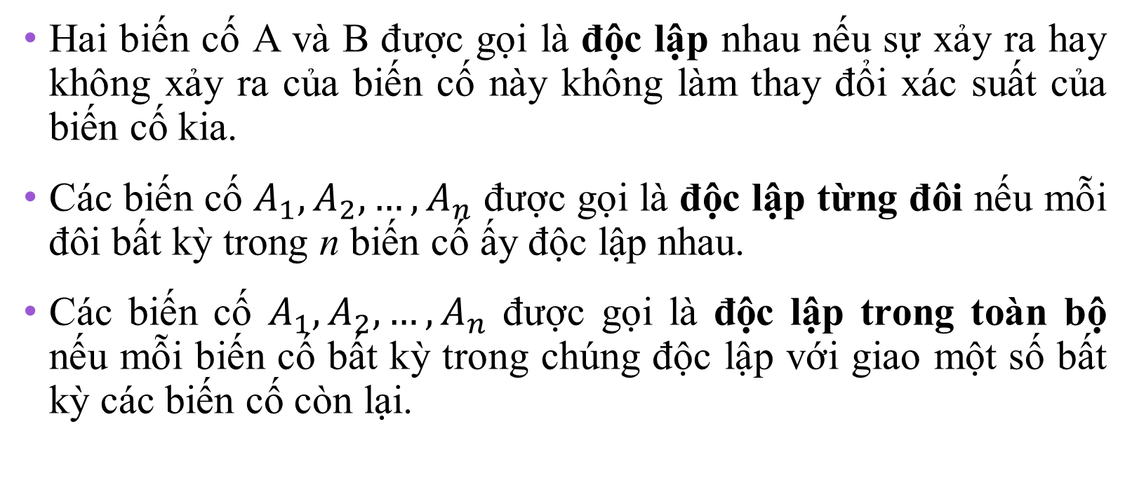
4.4 Quy tắc nhân và xác suất có điều kiện
Hai biến cố A và B được gọi là độc lập nhau nếu sự xảy ra hay không xảy ra của biến cố này không làm thay đổi xác suất của biến cố kia.
Các biến cố $A_{1},A_{2}, …,A_{n}$ được gọi là độc lập từng đôi nếu mỗi đôi bất kỳ trong n biến cố ấy độc lập nhau.
Các biến cố $A_{1},A_{2}, …,A_{n}$ được gọi là độc lập trong toàn bộ nếu mỗi biến cố bất kỳ trong chúng độc lập với giao một số bất kỳ các biến cố còn lại.

Slide 19
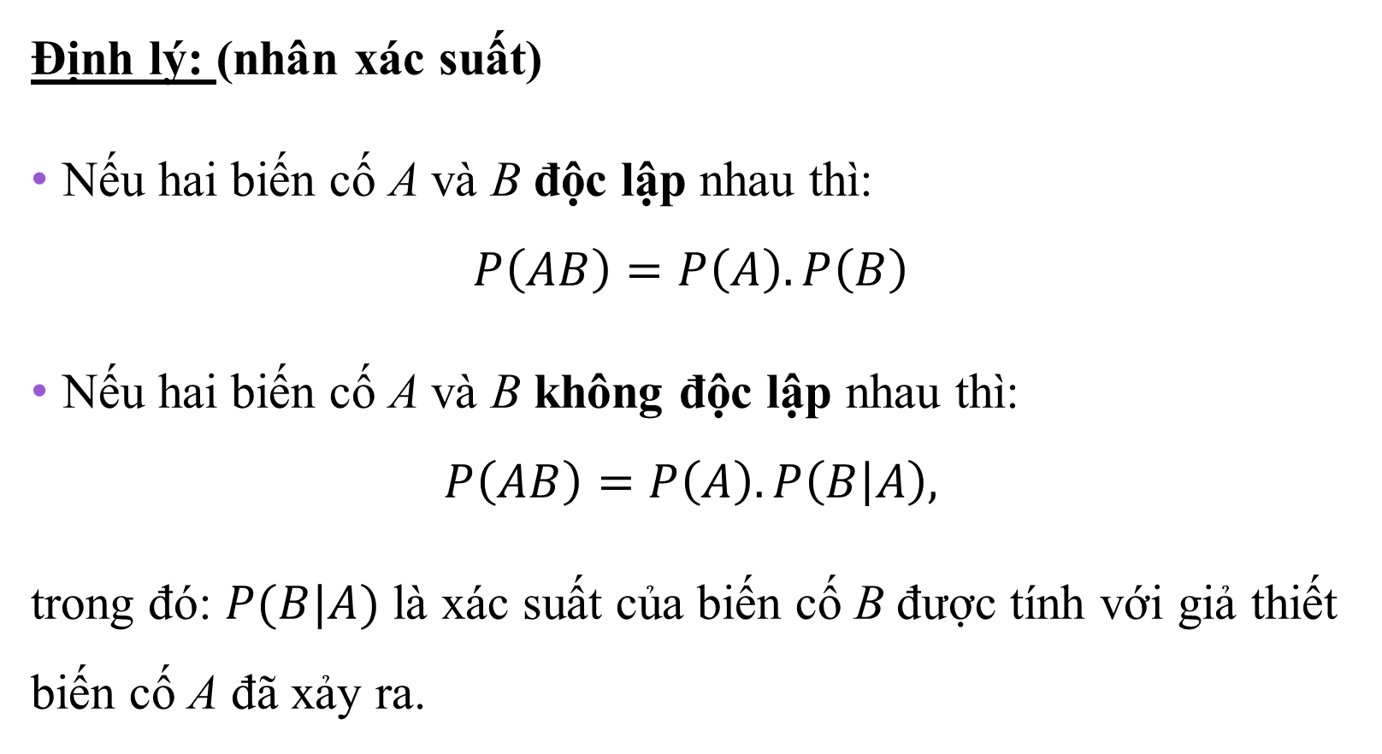
Định lý: (nhân xác suất)
Nếu hai biến cố A và B độc lập nhau thì:
$$P\left(AB\right)=P\left(A\right).P\left(B\right)$$
Nếu hai biến cố A và B không độc lập nhau thì:
$$P\left(AB\right)=P\left(A\right).P\left(B | A\right),$$
trong đó: $P(B|A)$ là xác suất của biến cố B được tính với giả thiết biến cố A đã xảy ra.

Slide 20
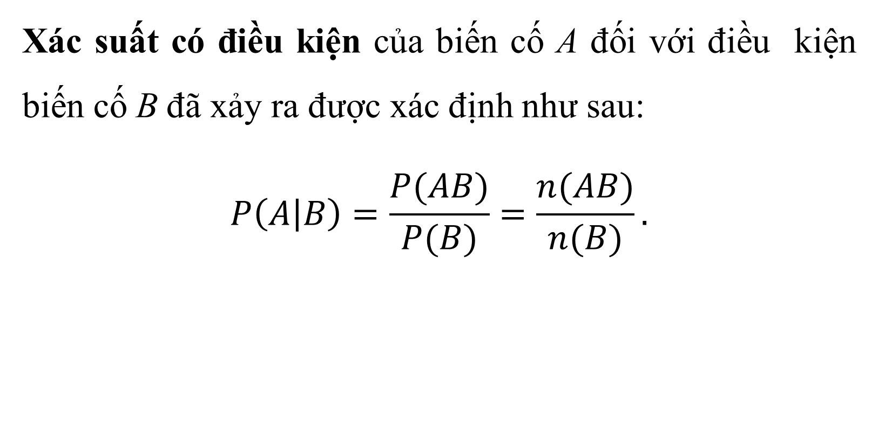
Xác suất có điều kiện của biến cố A đối với điều kiện biến cố B đã xảy ra được xác định như sau:
$$P\left(A | B\right)=\frac{P(AB)}{P(B)}=\frac{n(AB)}{n(B)}.$$

Slide 21
Ví dụ: Xác suất để tuyết rơi và xe buýt đến muộn là 0.023. Dự báo thời tiết báo ngày mai có 40% khả năng tuyết sẽ rơi. Tìm xác suất để ngày mai xe buýt sẽ đến trễ, biết rằng ngày mai tuyết sẽ rơi.

Slide 22
Ví dụ: Có hai chuồng thỏ. Chuồng thứ nhất có 5 con thỏ đen và 10 con thỏ trắng. Chuồng thứ hai có 3 con thỏ trắng và 7 con thỏ đen. Từ chuồng thứ hai ta bắt ngẫu nhiên 1 con thỏ cho vào chuồng thứ nhất, rồi sau đó bắt ngẫu nhiên 1 con thỏ từ chuồng thứ nhất ra thì được 1 con thỏ trắng. Tính xác suất để con thỏ trắng này lúc đầu ở chuồng thứ nhất.

Slide 23
Ví dụ: Một lớp có 30 học sinh trong đó có 6 học sinh giải được bài, 24 học sinh không giải được bài. Tính xác suất để gọi lần lượt đến học sinh thứ 4 là học sinh giải được bài thì dừng.

Slide 24
4.5 Công thức xác suất đầy đủ và công thức Bayes
Khái niệm hệ đầy đủ.
Xác suất đầy đủ.
Công thức Bayes.

Slide 26
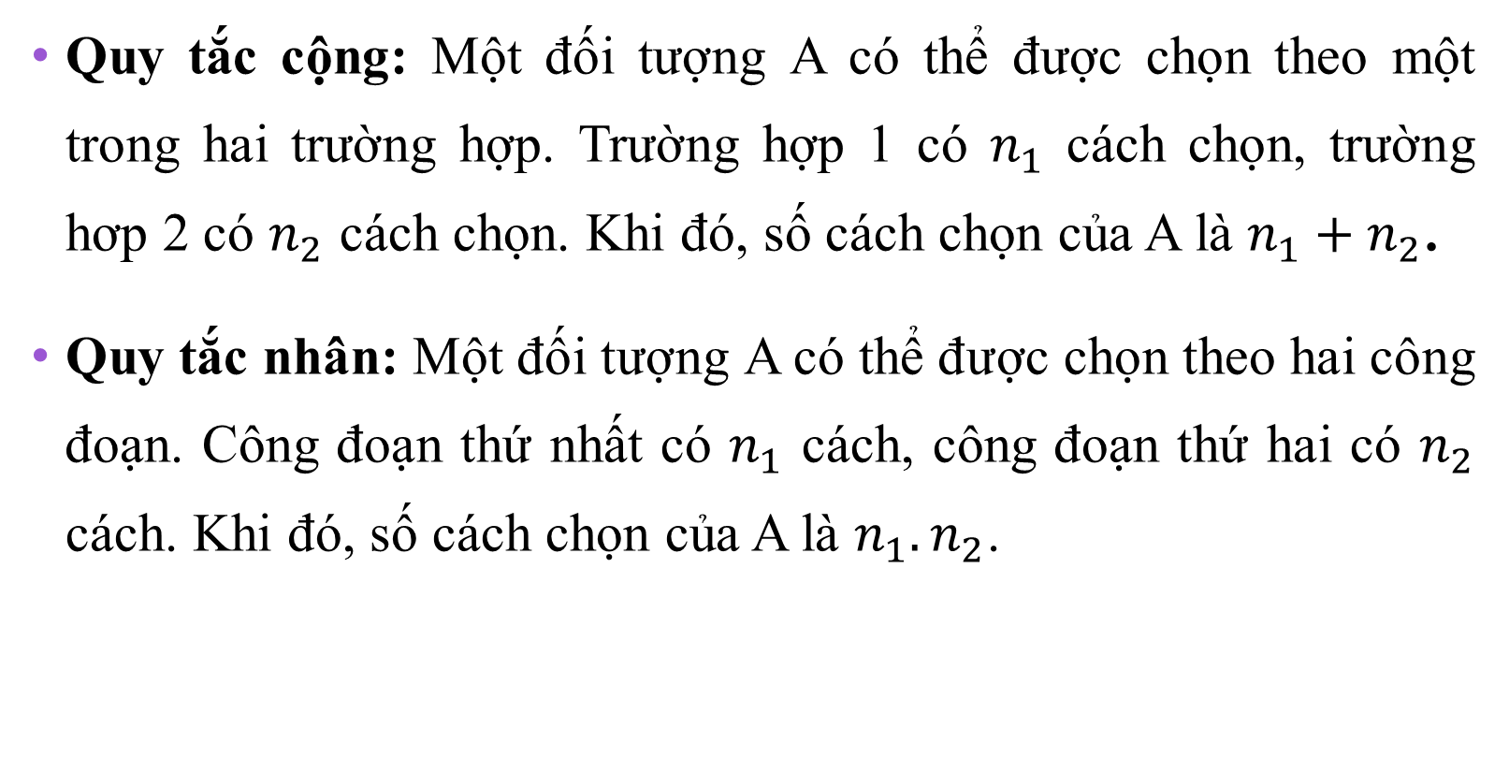
4.2 Các quy tắc đếm
Quy tắc cộng: Một đối tượng A có thể được chọn theo một trong hai trường hợp. Trường hợp 1 có $n_{1}$ cách chọn, trường hơp 2 có $n_{2}$ cách chọn. Khi đó, số cách chọn của A là $n_{1}+n_{2}$.
Quy tắc nhân: Một đối tượng A có thể được chọn theo hai công đoạn. Công đoạn thứ nhất có $n_{1}$ cách, công đoạn thứ hai có $n_{2}$ cách. Khi đó, số cách chọn của A là $n_{1}.n_{2}$.

Slide 27
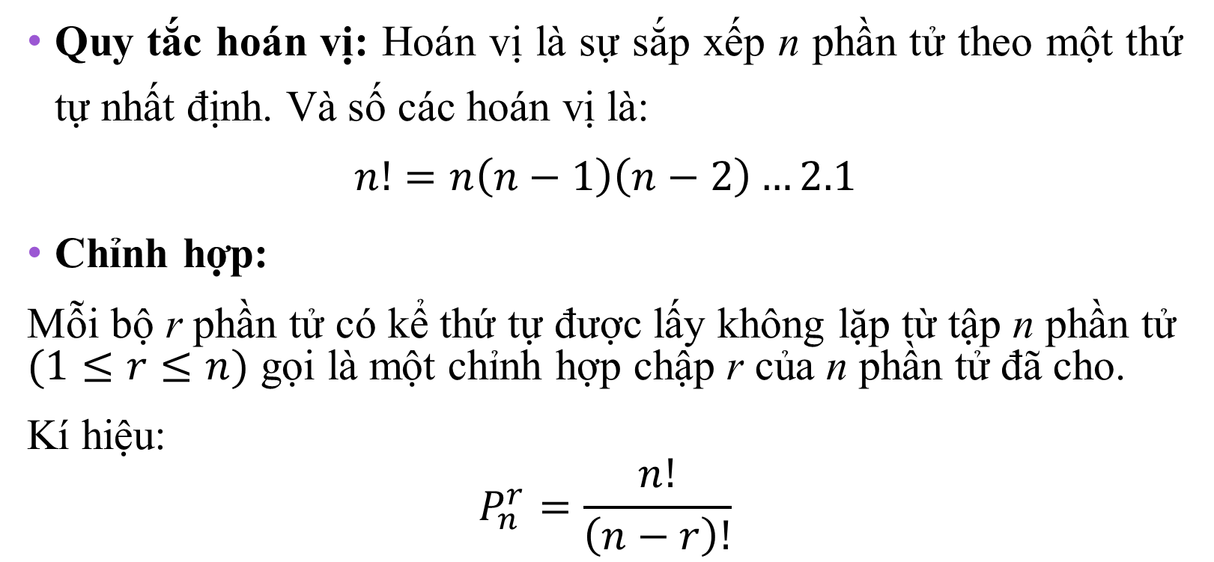
Các khái niệm cơ bản về giải tích tổ hợp
Quy tắc hoán vị: Hoán vị là sự sắp xếp n phần tử theo một thứ tự nhất định. Và số các hoán vị là:
$$n!=n\left(n−1\right)\left(n−2\right)…2.1$$
Chỉnh hợp:
Mỗi bộ r phần tử có kể thứ tự được lấy không lặp từ tập n phần tử $(1≤r≤n)$ gọi là một chỉnh hợp chập r của n phần tử đã cho.
Kí hiệu:
$$P_{n}^{r}=\frac{n!}{\left(n−r\right)!}$$

Slide 28
Các khái niệm cơ bản về giải tích tổ hợp
Tổ hợp:
Mỗi bộ r phần tử không kể đến thứ tự được lấy không lặp từ tập n phần tử $(1≤r≤n)$ gọi là một tổ hợp chập r của n phần tử đã cho.
Kí hiệu:
$$C_{n}^{r}=\frac{n!}{r!\left(n−r\right)!}$$

Slide 29
Ví dụ: Một lớp có 100 sinh viên gồm 75 nữ. Người ta cần chọn ra một nhóm 4 sinh viên. Tính xác suất để:
Chọn được 2 bạn nữ.
Chọn được ít nhất 1 sinh viên nữ.

Slide 30
Ví dụ: Một phân xưởng có 10 chính phẩm và 4 phế phẩm. Chọn ngẫu nhiêu 4 sản phẩm từ phân xưởng. Tính xác suất để:
Chọn được 1 phế phẩm và 3 chính phẩm.
Chọn được cả 4 sản phẩm là chính phẩm.
Chọn được ít nhất 1 phế phẩm.

